Slide 1
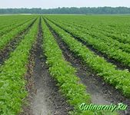
Учитель начальных классов Дегтерева Татьяна Борисовна

Slide 2
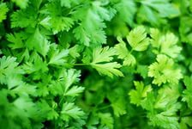
петрушка

Slide 3
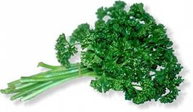
Значение слова
Огородное растение семейства зонтичных, корень и листья которого употребляются как приправа к кушаньям.

Slide 4
Происхождение слова
По-гречески слово петрос—камень. Имя Пётр давали человеку в надежде, что он будет крепким, как скала. Петрушка родом из Греции, царства серого камня. Греки называют её петроселинон– каменный сельдерей. (По Н.Надеждиной)

Slide 5
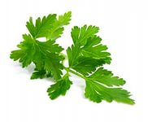
Однокоренные слова
петрушка
петрушечный

Slide 6
Загадки
Эта травка ароматная–
Очень всем приятная.
Лист ажурный, стебель длинный,
С ней хорош рецепт старинный.
Нужна она и к щам, и к мясу.
Не подвела меня ни разу.

Slide 7
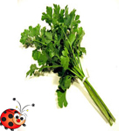
Загадки
Кучерявая, кудрявая, Избранная, между травами, Чтоб кормить нас и лечить, Уму-разуму учить. Как природная добавка Все полезна эта травка. Наша древняя старушка Всем известная …. .

Slide 8
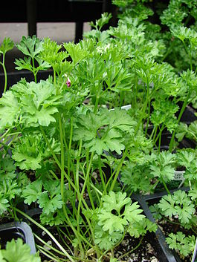

Slide 9
Загадки
Это вовсе не игрушка
Ароматная …… .

Slide 10
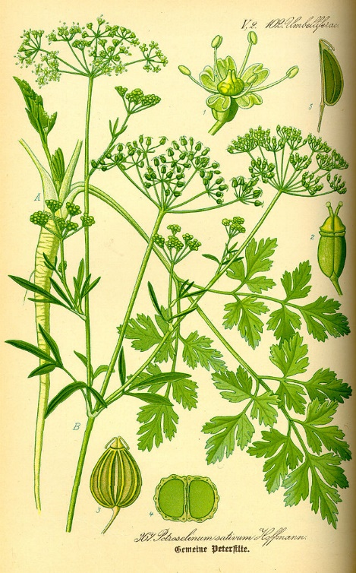

Slide 11
Прочти
У кого больное ушко, Капай соком из петрушки. Во все блюда добавляй И здоровье поправляй. Ее много кушать надо И, конечно, круглый год И она не подведет.

Slide 12
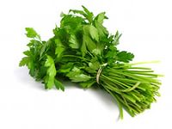
Прочти
Купите лук, зелёный лук,
Петрушку и морковку!
Купите нашу девочку,
Шалунью и плутовку!
Не нужен нам зелёный лук,
Петрушка и морковка.
Нужна нам только девочка,
Шалунья и плутовка. (Перевод И. Токмаковой)

Slide 13
Это надо знать
У петрушки съедобны и «вершки» и «корешки». Корнеплоды этого растения белые и меньших размеров, чем у моркови. И листья, и корнеплод петрушки имеют приятный запах. Они содержат большое количество витаминов и полезных веществ. Поэтому являются не только приправой, но и лекарством.
Древние греки знали о целебных свойствах этого растения. Они плели из петрушки венки для победителей Олимпийских игр.

Slide 14
Запомни
Хоть петрушка не ватрушка, Но ее полезней кушать Чем все сладости на свете И она тебе ответит. Подарив здоровье, силу, Все на свете деткам милым. Выручив иммунитет Ото всех телесных бед

Slide 15
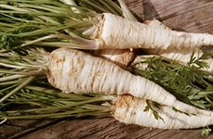

Slide 16
Выучи
Кучерявая, кудрявая, Избранная, между травами, Чтоб кормить нас и лечить, Уму-разуму учить. Как природная добавка Все полезна эта травка. Наша древняя старушка Всем известная петрушка.

Slide 17
Выпиши словарные слова
Сказала бабушка: — Пора петрушку высевать… Ура! Вот всем на удивленье Задам я представленье! И будут у Петрушки Такие же веснушки, колпак, Вихор из пакли, Как в кукольном спектакле: Но через месяц или два Взошла обычная ботва. Где же колпак, веснушки У этого… Петрушки? А бабушка смеётся: — Так корешок зовётся… Остался мой театр ни с чем. А я петрушку в супе ем.
Полезную траву петрушку Съедим и свежей, и засушим. Её добавим мы в салат, Уверен — каждый будет рад.

